Slide 1
プレミアムモール注文起票

Slide 2
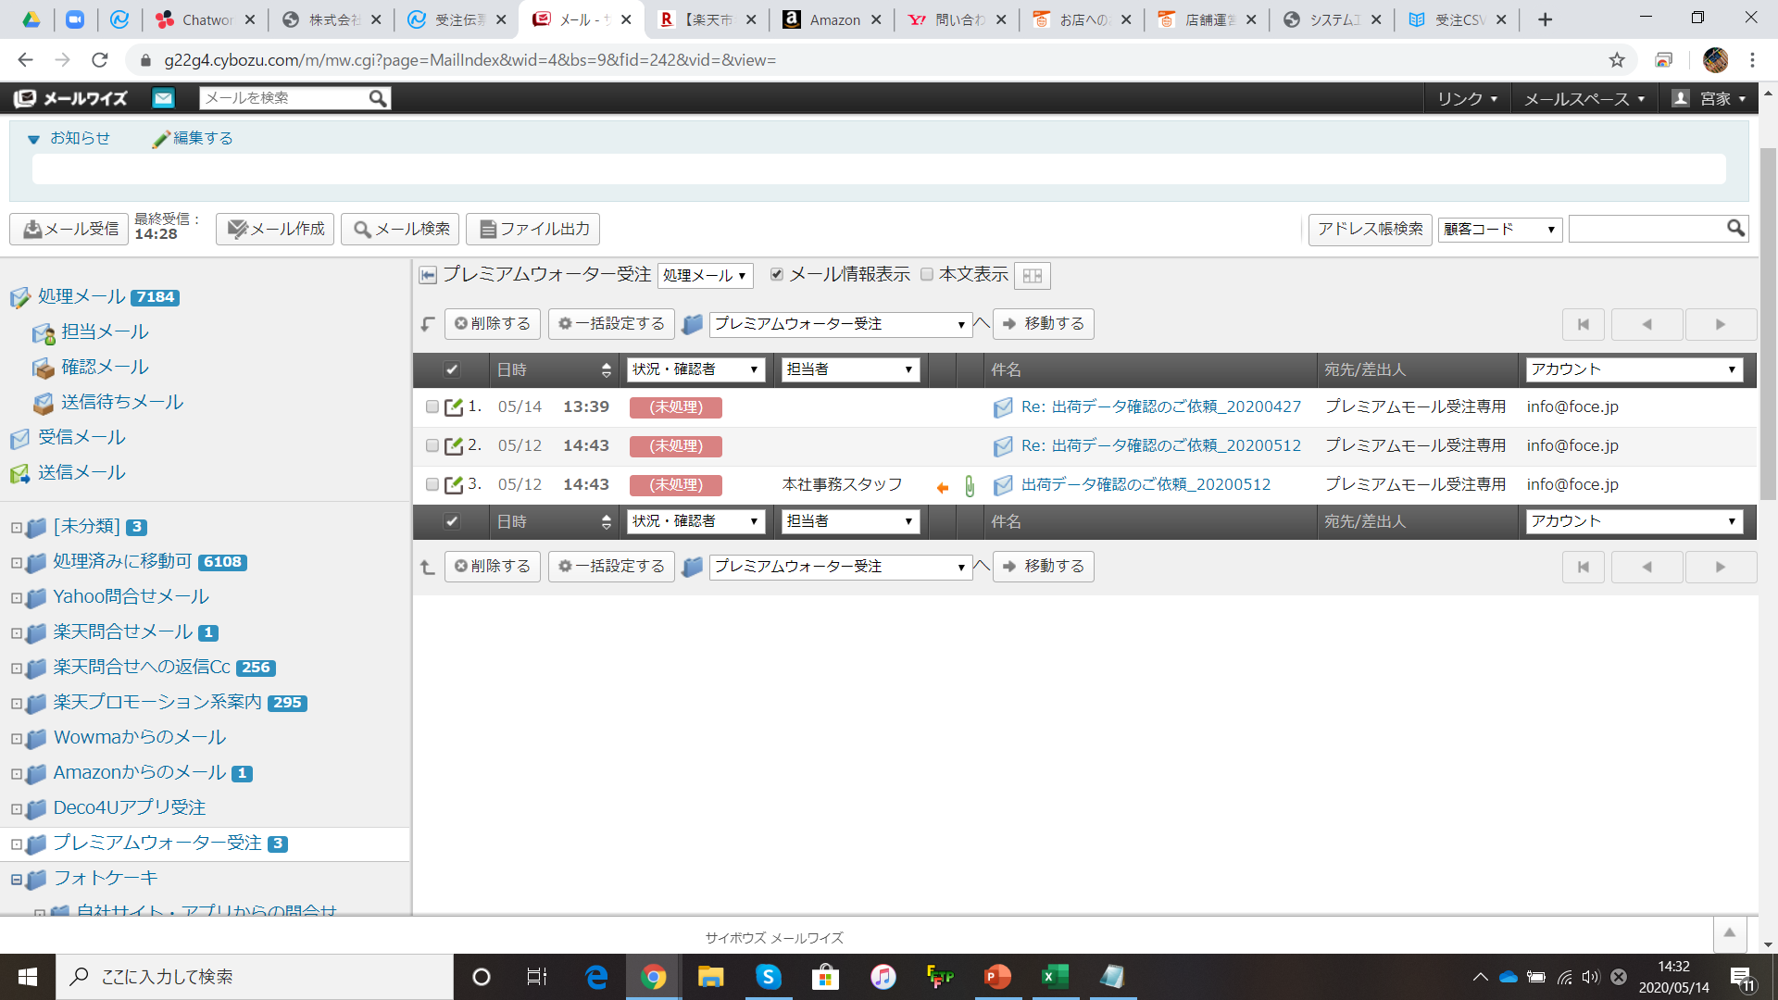
ワイズの
【プレミアムウォーター受注】を開く。
ファイルが添付されているメールに受注データが入ってます。（緑枠）
その次に届いているメールがファイルを開くためのパスワードが記載されてます。（青枠）

Slide 3
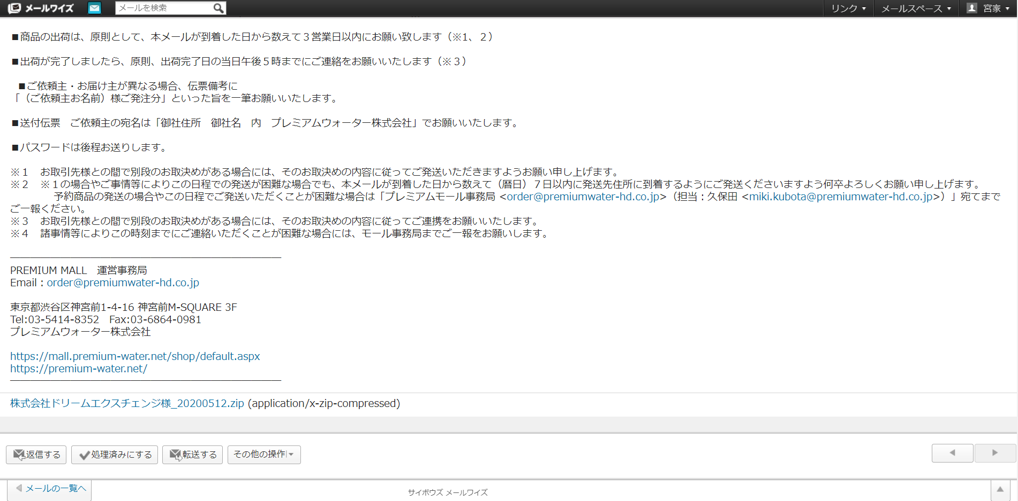
データが添付されている
メールを開き、
一番下にあるファイルを
デスクトップに保存。

Slide 4
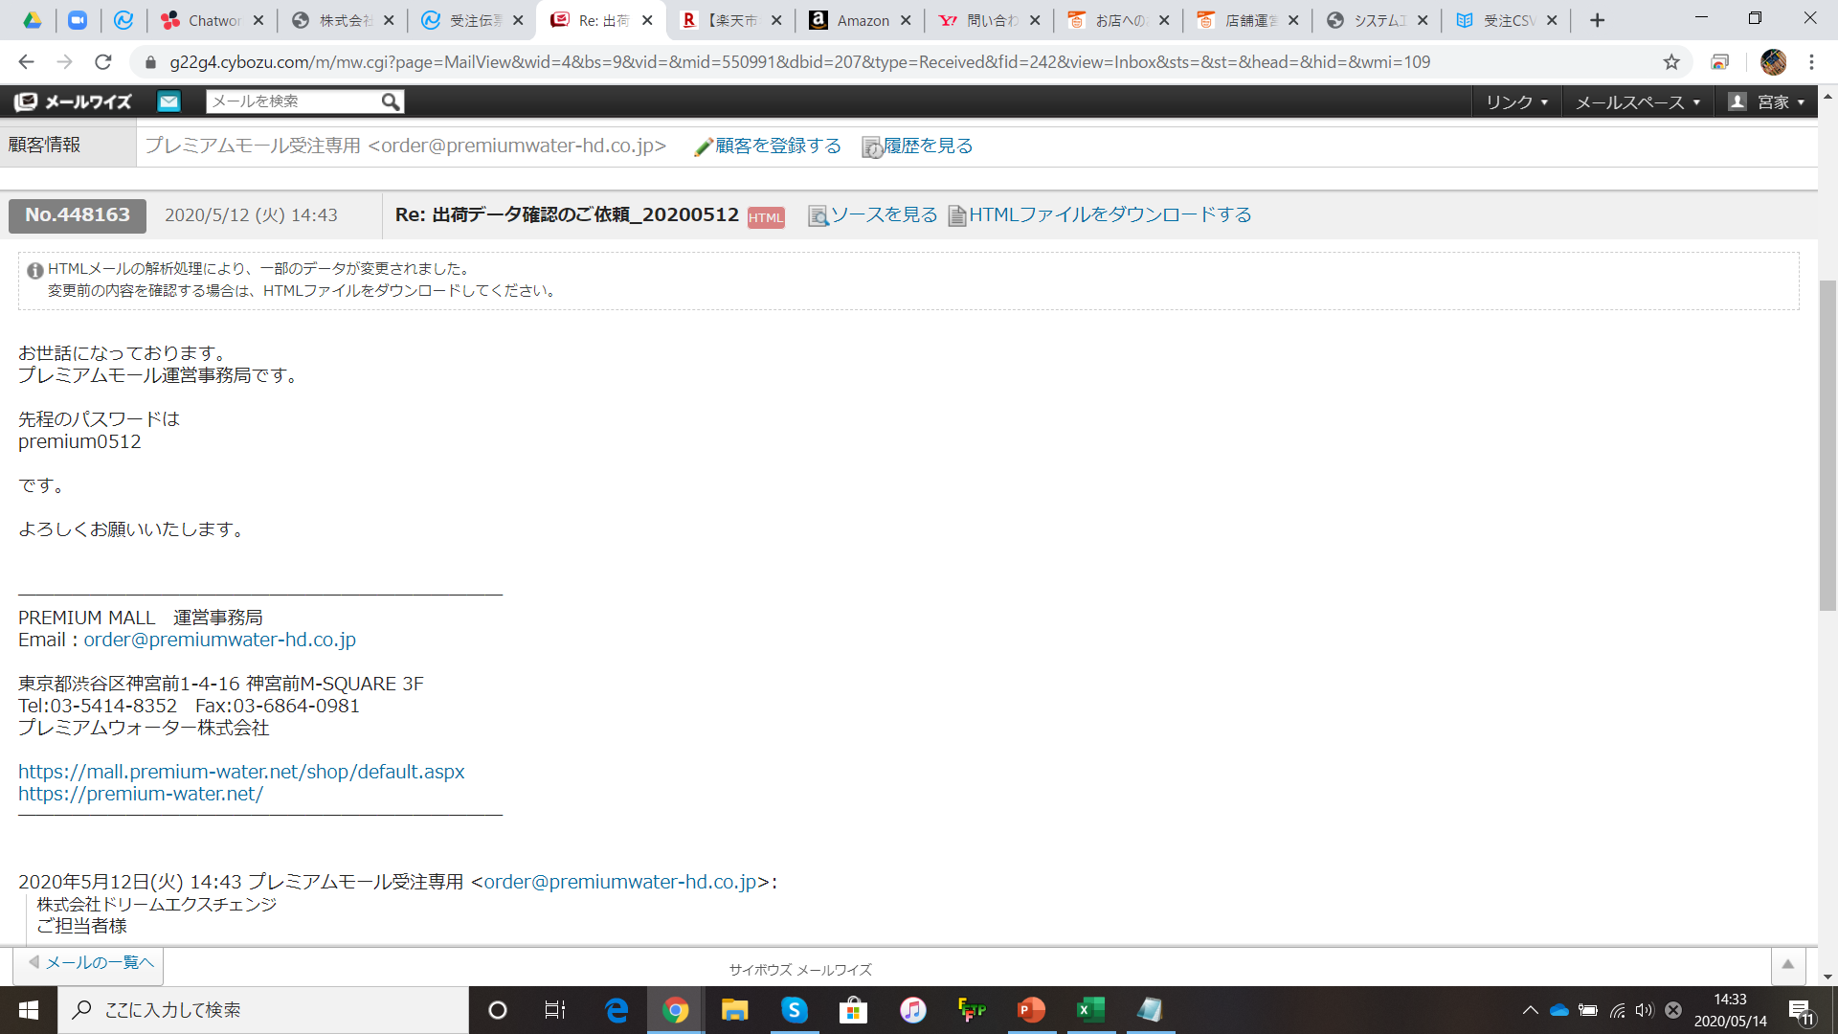
パスワードが記載された
メールを開き
パスワードをコピーする。

Slide 5
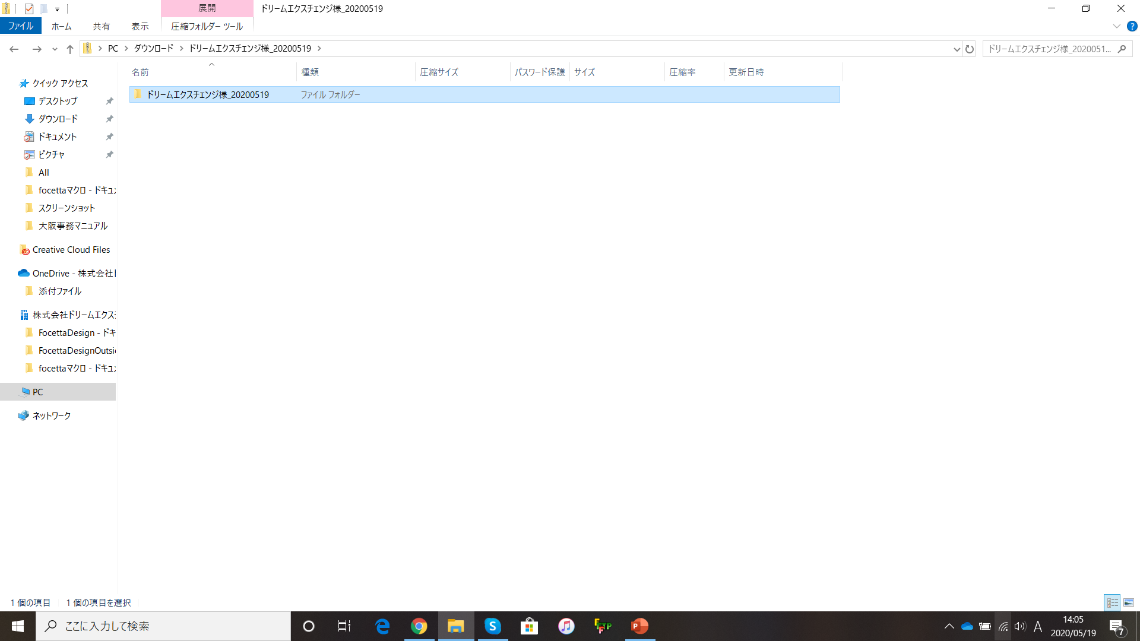
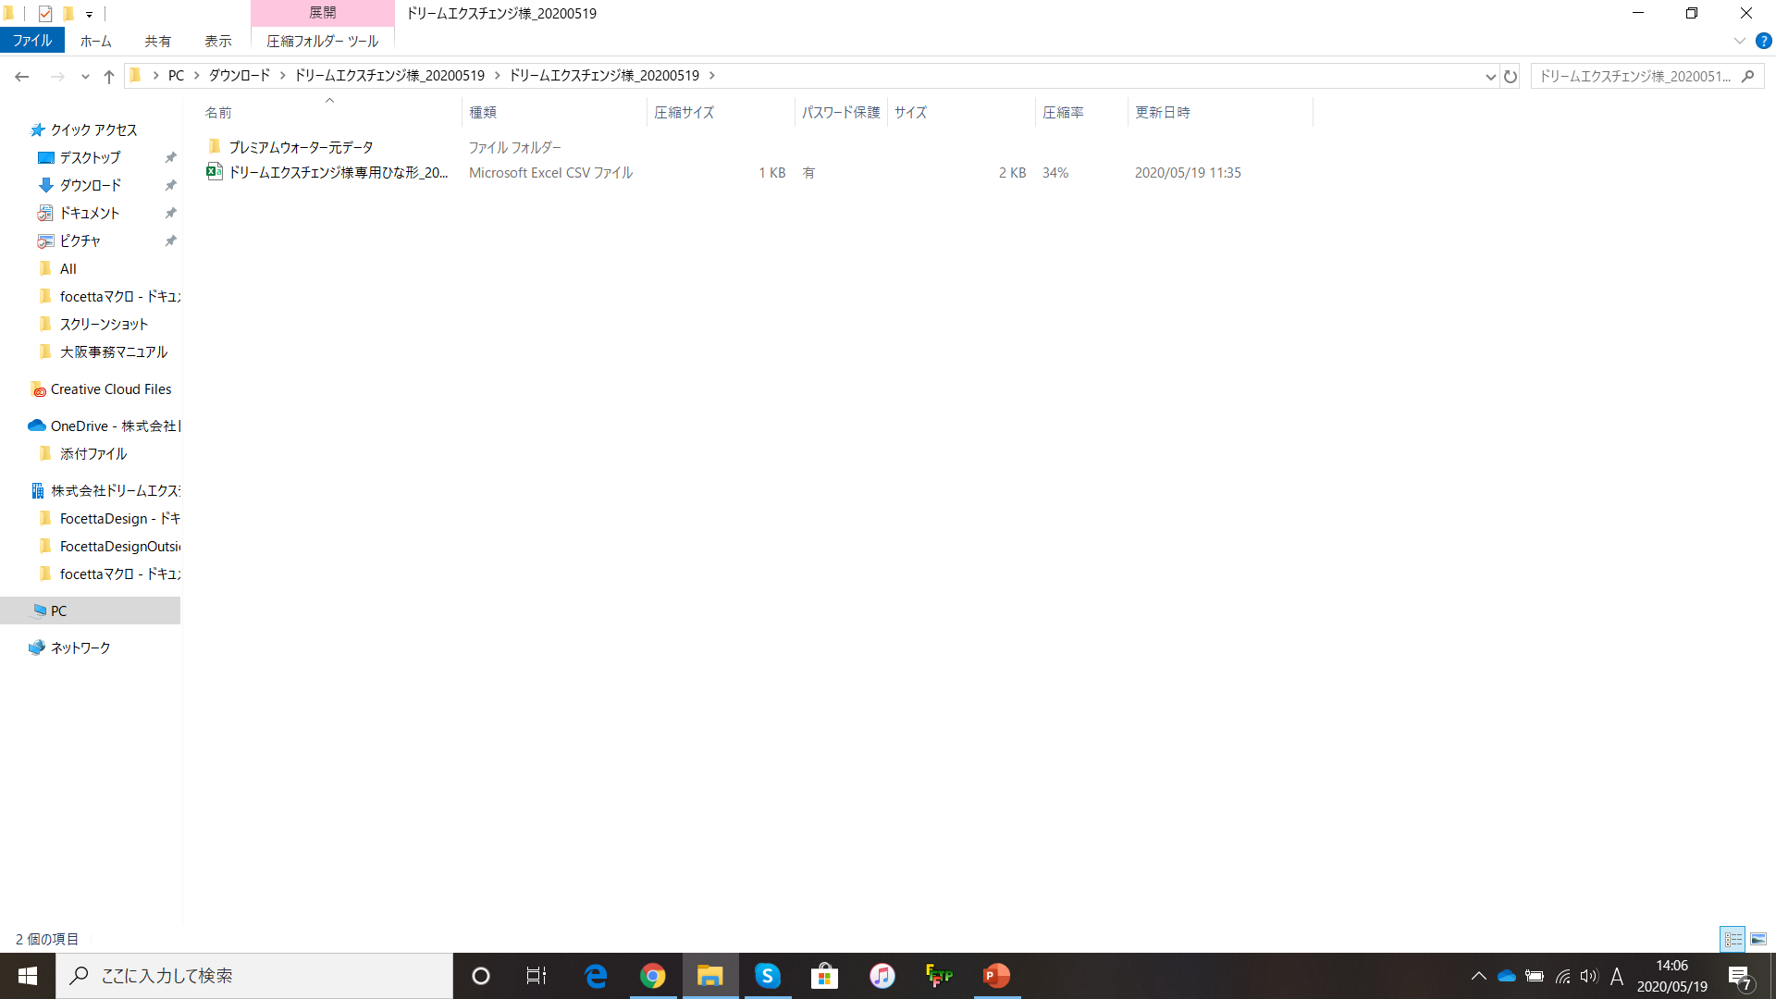
保存したファイルを開いて
赤枠をWクリック。
下の画面に変わるので
青枠をWクリック。

Slide 6
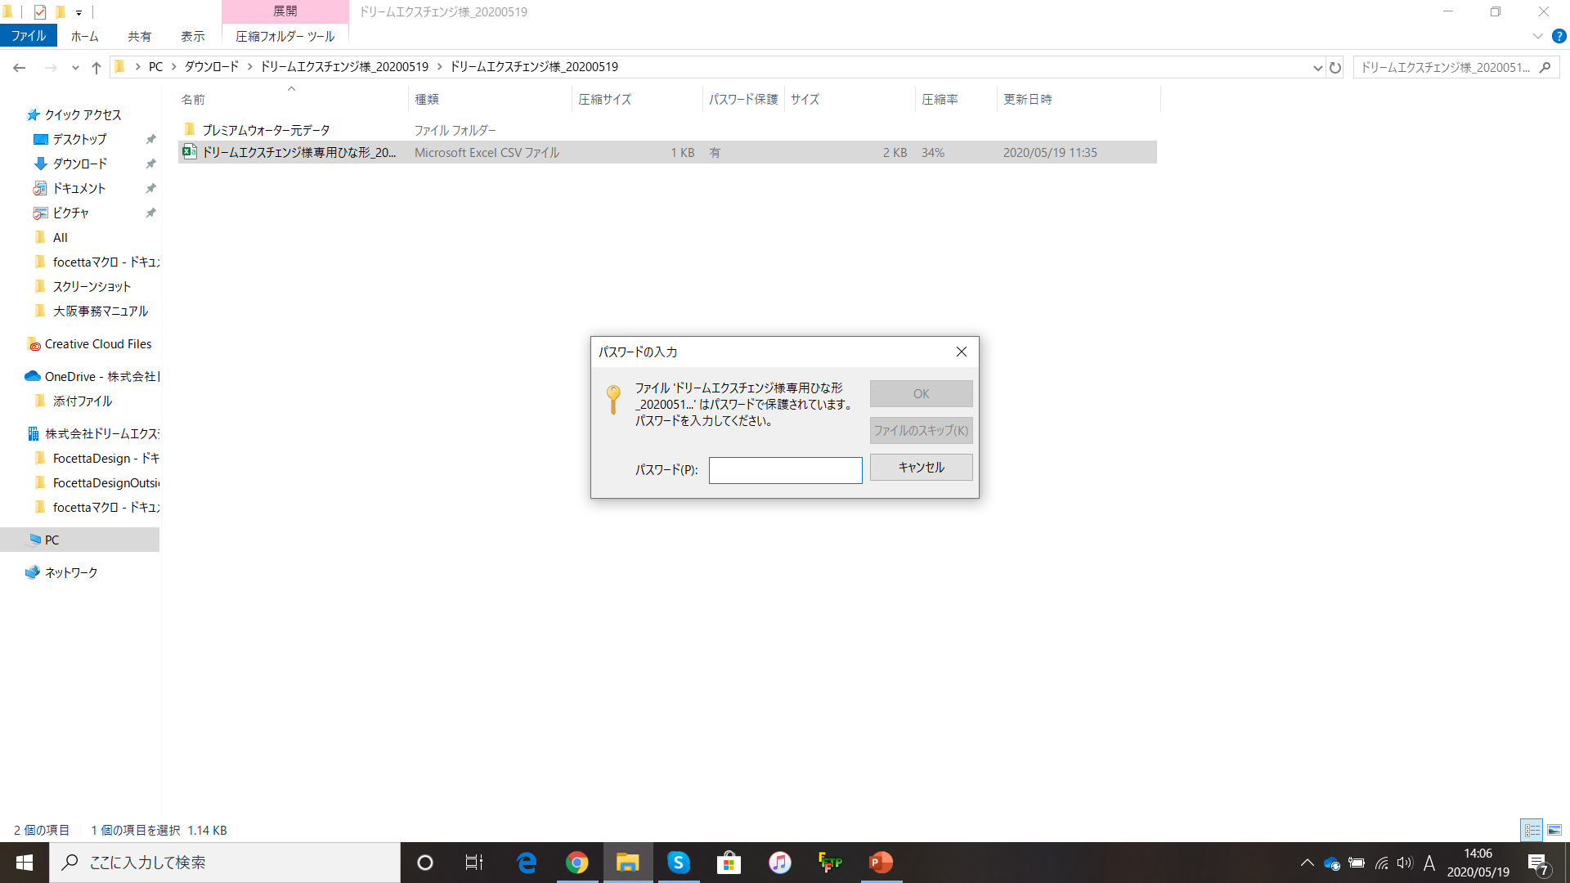
パスワードの入力画面が出るのでそこにさっきコピーした
パスワードを入力。
これでファイルを開けるので
エクセルデータを
デスクトップに保存。
保存名は自分が
分かりやすいように付ける。

Slide 7
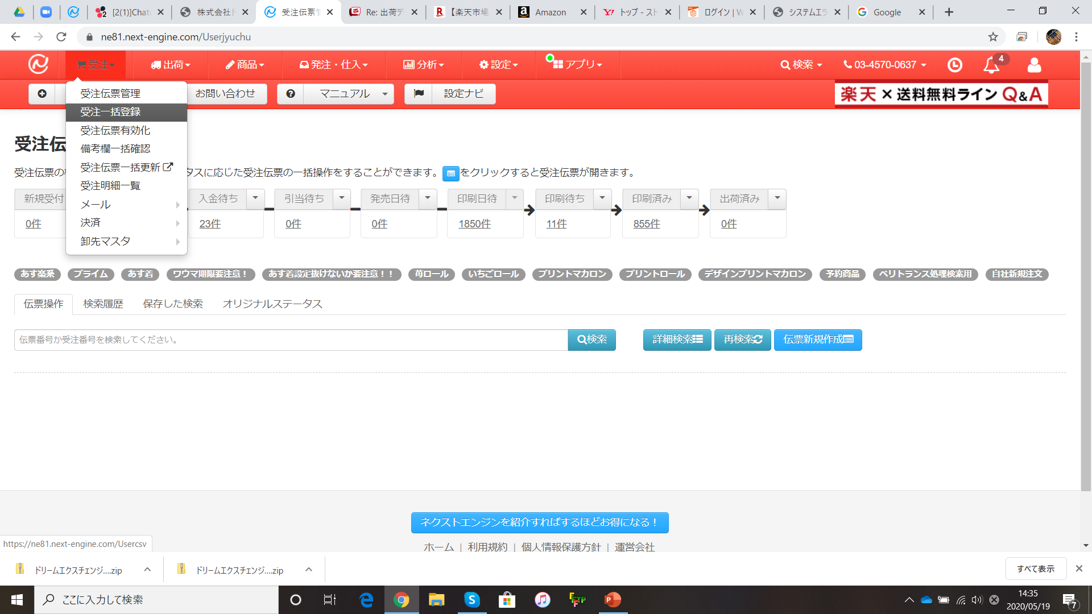
NEを開いて【受注】をクリック
左の様に選択項目が出てくるので【受注一括登録】をクリック

Slide 8
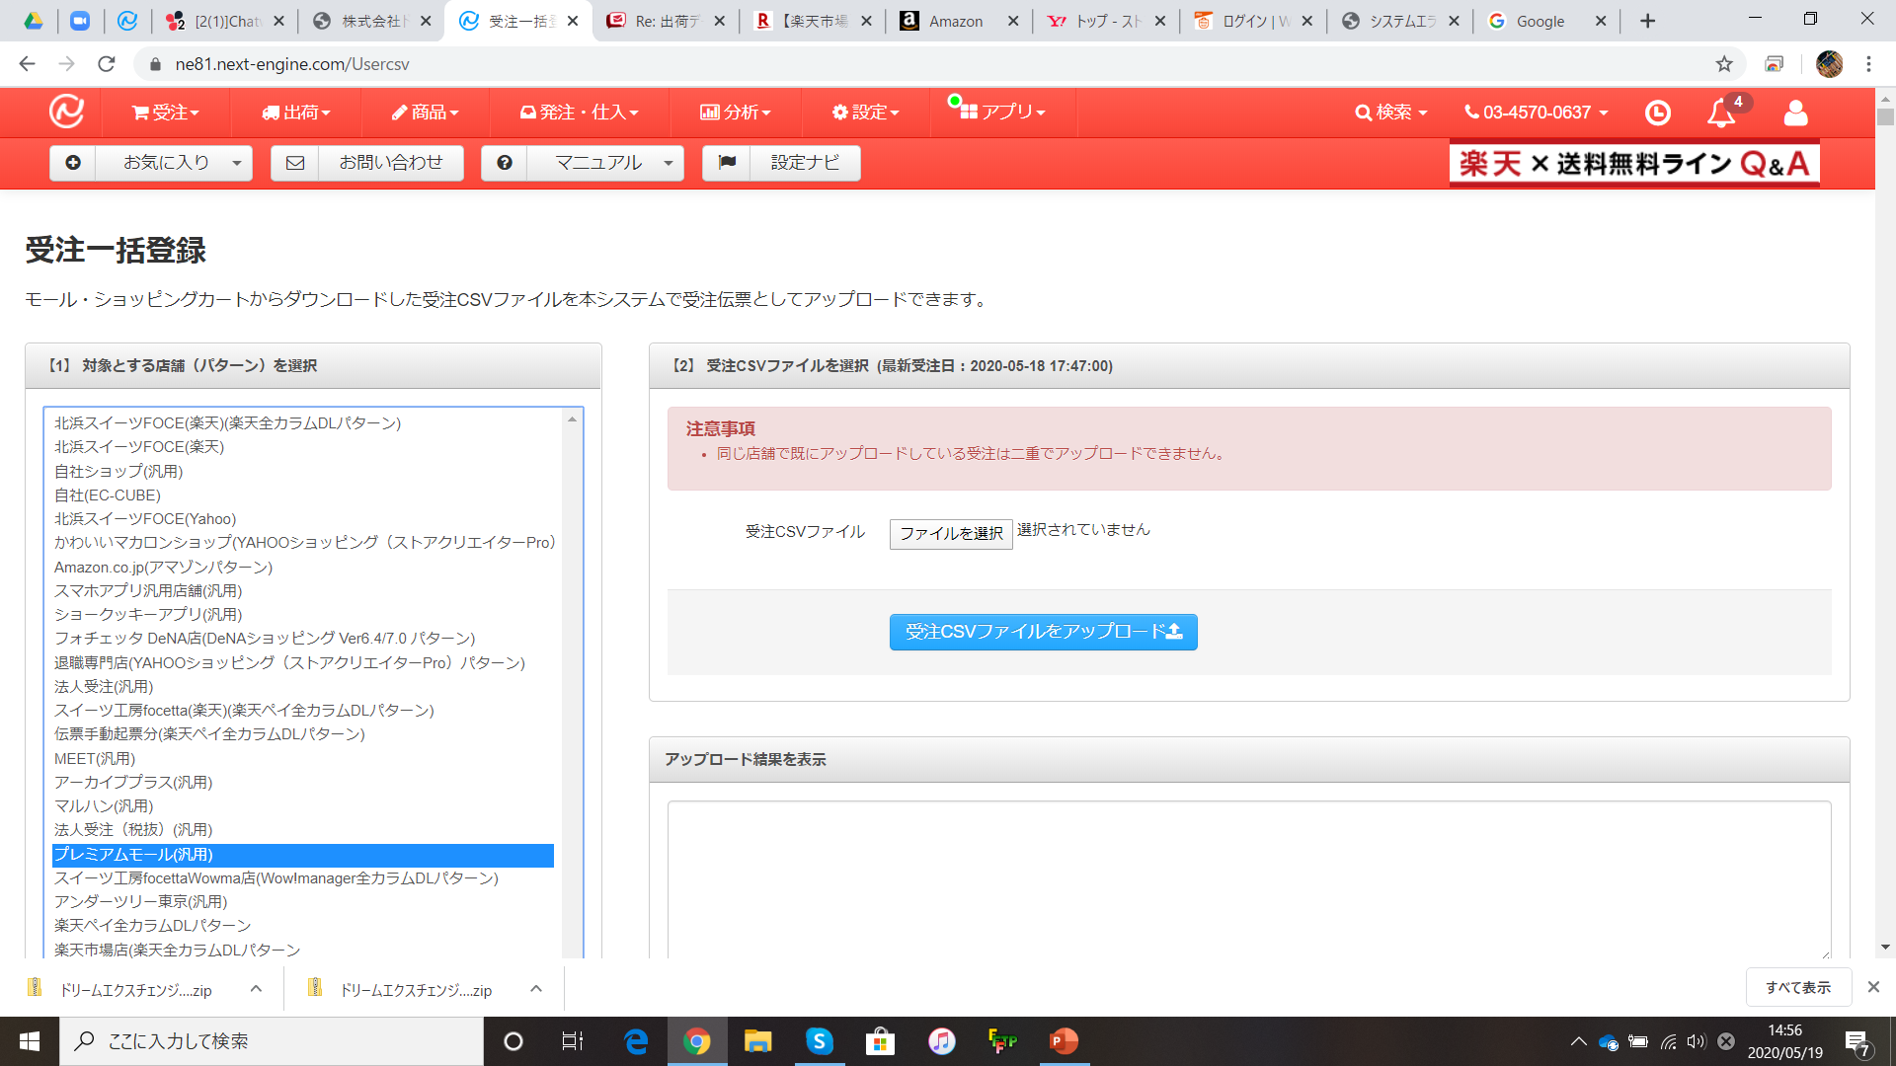
【プレミアムモール（汎用）】
を選択。
【ファイルを選択】をクリックして
デスクトップに保存した
エクセルファイルを選択

Slide 9
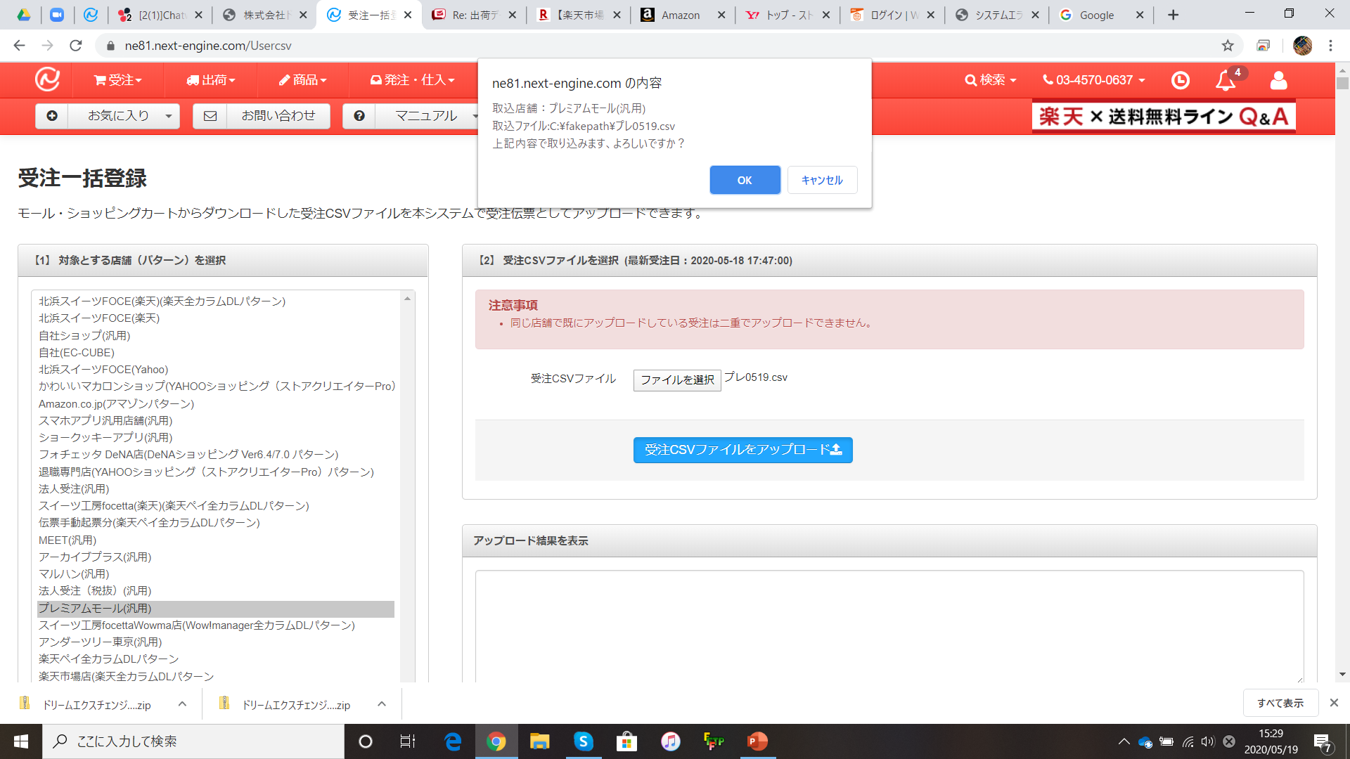
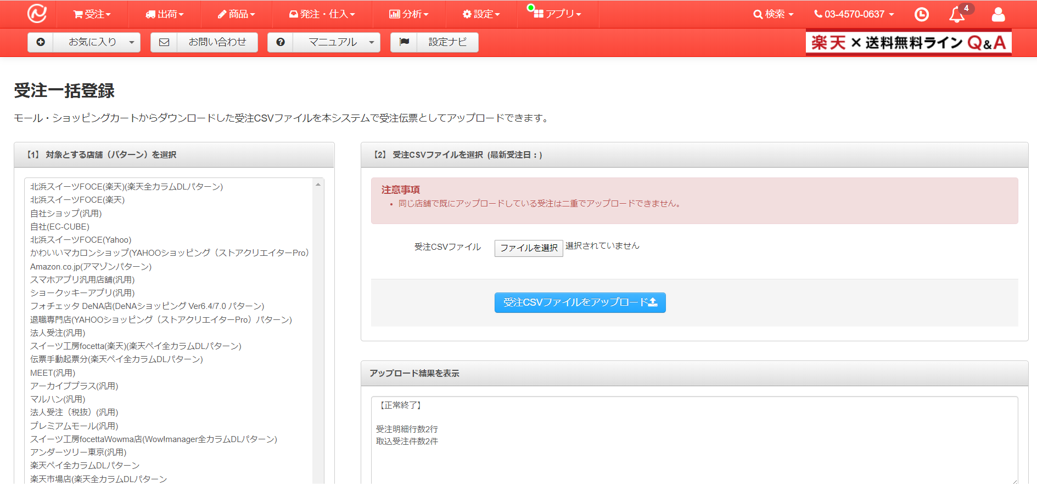
【受注CSVファイルをアップロード】をクリック→【OK】
下の画面に変わるので
【アップロード結果を表示】で
正常に取り込まれたか確認。
【正常終了】になっていたら
【確認待ち】に伝票が入ってます。

Slide 10
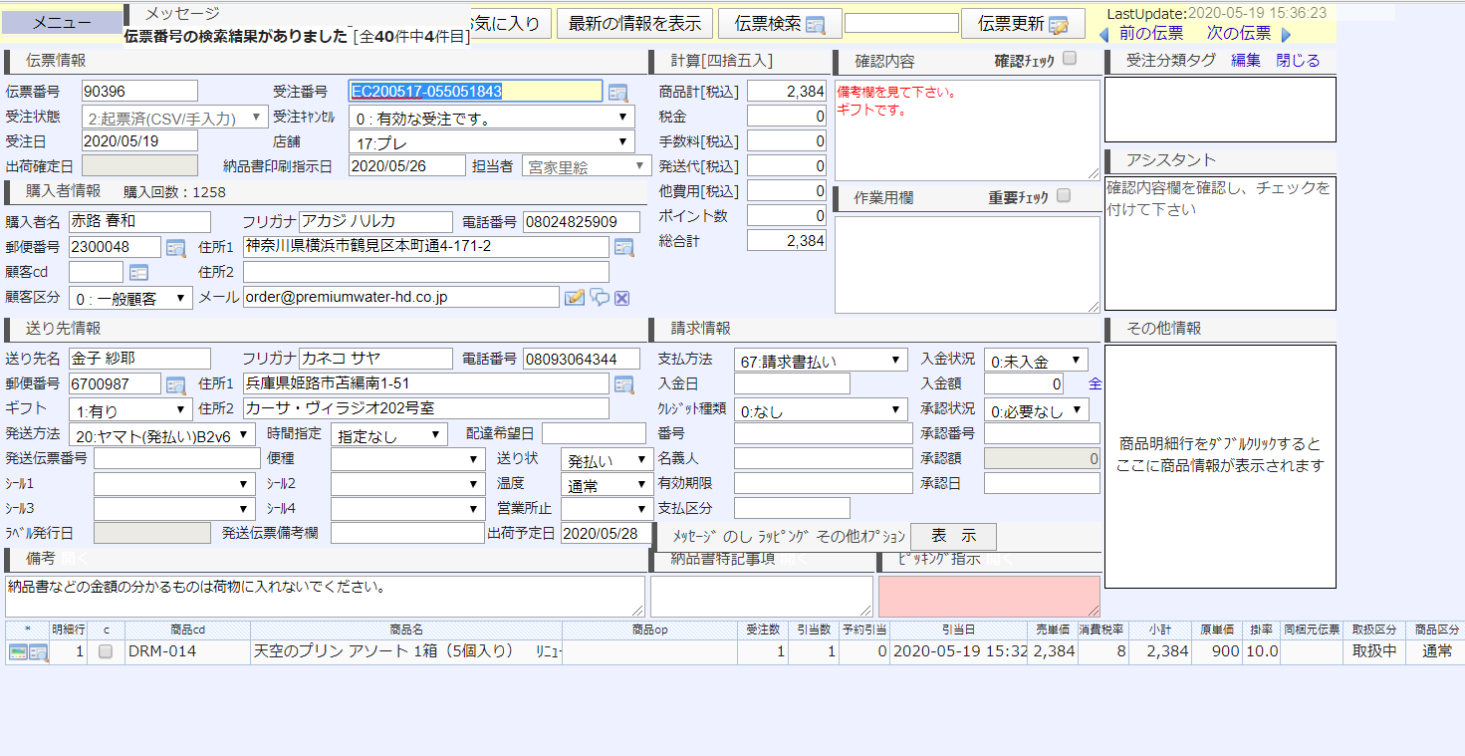
NEに戻って【確認待ち】
に入ってるプレの伝票を
1件ずつチェックする。
チェック項目
・郵便番号が欠けてないか。
・電話番号が欠けてないか。
・住所に文字化けや
足りてない文字はないか。
問題なければ【印刷日】と
【出荷日】を入力。
いちごの場合は【配達日】も
入力する。
・作業用欄に【①名前】入力して他の事務スタッフにダブルチェックしてもらう。

Slide 11
ダブルチェック内容は
【名前】
【郵便番号】
【住所】
【電話番号】
【印刷指示日】
【出荷予定日】
【配達希望日】
【メッセージや熨斗の希望が反映されているか】
【文字化け】
【足りてない文字】等
・問題なければ作業用欄にダブルチェックした人の名前（例『②名前』 ）を入力し、入金状況を『入金済み』にして、受注分類タグに『確認済み』を選択して流す。

